Slide 1
PTM úkol
Glyceraldehyd-3-fosfátdehydrogenáza je enzym glykolýzy. Kromě své role v glykolýze se ale uplatňuje i v dalších biologických procesech. U patogenů se dokonce může vyskytovat v buněčné stěně a sloužit k adhezi na hostitelské buňky.
Predikujte případnou fosforylaci u GAPDH z patogenních kvasinek.
Porovnejte počet (četnost) PTM u jednotlivých GAPDH.
Volitelný úkol: Predikujte strukturu jedné vybrané GAPDH a pomocí PyTMs zvýrazněte ve struktuře proteinu PTM.

Slide 2
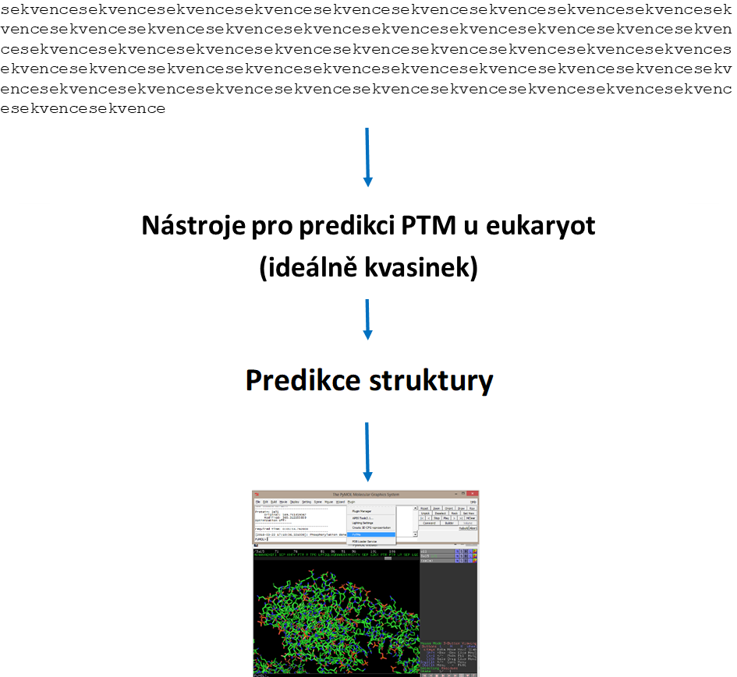
PTM úkol
Glyceraldehyd-3-fosfátdehydrogenáza je enzym glykolýzy. Kromě své role v glykolýze se ale uplatňuje i v dalších biologických procesech. U patogenů se dokonce může vyskytovat v buněčné stěně a sloužit k adhezi na hostitelské buňky.
Predikujte případnou fosforylaci u GAPDH z patogenních kvasinek.
Porovnejte počet (četnost) PTM u jednotlivých GAPDH.
Volitelný úkol: Predikujte strukturu jedné vybrané GAPDH a pomocí PyTMs zvýrazněte ve struktuře proteinu PTM.

Slide 3
PTM úkol
Glyceraldehyd-3-fosfátdehydrogenáza je enzym glykolýzy. Kromě své role v glykolýze se ale uplatňuje i v dalších biologických procesech. U patogenů se dokonce může vyskytovat v buněčné stěně a sloužit k adhezi na hostitelské buňky.
Predikujte případnou fosforylaci u GAPDH z patogenních kvasinek.
Porovnejte počet (četnost) PTM u jednotlivých GAPDH.
Volitelný úkol: Predikujte strukturu jedné vybrané GAPDH a pomocí PyTMs zvýrazněte ve struktuře proteinu PTM.
>ACJ22876.1 glyceraldehyde 3-phosphate dehydrogenase [Candida tropicalis]
MAAIKVGINGFGRIGRLVLRIALTRKDIEVVAVNDPFIGAEYAAYMFKYDSTHRTFKGEVKAEGDSLIID
GHKIHVFQERDPINIPWAKNGVEYVIDSTGVFTKIEGAQKHIDAGAKKVIITAPSADAPMFVVGVNEDKY
TPDLKIISNASCTTNCLAPLAKVINDTFGIADGLMTTVHSITATQKTVDGPSHKDWRGGRTASGNIIPSS
TGAAKAVGKVIPELNGKLTGMSLRVPTTDVSVVDLTVNLKKPATYEEICDAIKKASEGPLKGVLGYTEDA
VVSSDFLTTNLSSVFDAKAGILLTPTFVKLISWYDNEYGYSTRVVDLLEHVAKVSGSA
>sp|Q6FPW3.1|G3P1_CANGA RecName: Full=Glyceraldehyde-3-phosphate dehydrogenase 1; Short=GAPDH 1 [[Candida] glabrata CBS 138]
MVRVAINGFGRIGRIVLRIAMKRDGIDVVAINDPFITNDYAAYMFKYDSTHGRYDGEVTHDDKDLIIDGK
AIKCYQERDPADLPWGDNDIDIVIEATGVFTAKDLAEKHITAGAKKVVITGPSATAPMFVKGVNDDKYTS
DVTVISNASCTTNCLAPLAKVLQDNFGIEEALMSTVHSQTATQKTVDGPSKKDWRGGRTASANIIPSSTG
AAKAVTKVLPELEGKLTGMAFRVPTVDVSVVDLTVRFAKDVTYDEIKAAIKKASEGEMKGILAYTEDAVV
STDFLGDTHSSIFDASAGIQLSPRFVKLVSWYDNEYGFSARVVDMVELVSKA
>sp|Q92211.2|G3P_CANAW RecName: Full=Glyceraldehyde-3-phosphate dehydrogenase; Short=GAPDH (Candida albicans)
MAIKIGINGFGRIGRLVLRVALGRKDIEVVAVNDPFIAPDYAAYMFKYDSTHGRYKGEVTASGDDLVIDG
HKIKVFQERDPANIPWGKSGVDYVIESTGVFTKLEGAQKHIDAGAKKVIITAPSADAPMFVVGVNEDKYT
PDLKIISNASCTTNCLAPLAKVVNDTFGIEEGLMTTVHSITATQKTVDGPSHKDWRGGRTASGNIIPSST
GAAKAVGKVIPELNGKLTGMSLRVPTTDVSVVDLTVRLKKAASYEEIAQAIKKASEGPLKGVLGYTEDAV
VSTDFLGSSYSSIFDEKAGILLSPTFVKLISWYDNEYGYSTRVVDLLEHVAKASA

Slide 4
Glyko úkol
S využitím nástroje DrawGlycan graficky znázorněte antigeny krevních skupin systému AB0. Znázorněte i jednotlivé typy glykosidových vazeb a ukotvení.
http://www.virtualglycome.org/DrawGlycan/

Slide 5
Glyko úkol
Nacházejí se v databázi Unilectin3D struktury lektinů schopných vázat A antigen? Předpokládáte, že se jedná o nativní ligand daných lektinů? Jaká je možná funkce daných lektinů a jejich vazby na A antigen?
?
Funkce?

